Slide 1

“Пчёлки” детский сад и семейный клуб
Веб-сайт
Филиппова ксения 9п

Slide 2

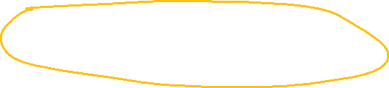
Цель проекта
Создать веб-сайт для детского сада, чтобы привлечь клиентов, ведь обычно люди ищут услуги через интернет.
Сайт позволит чётко и понятно ознакомиться с детским садом и доп. занятиями.
Примечание: Детский сад настоящий, его владелец моя мама

Slide 3
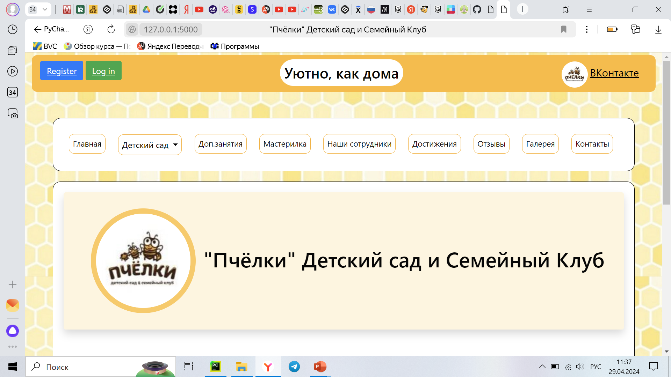
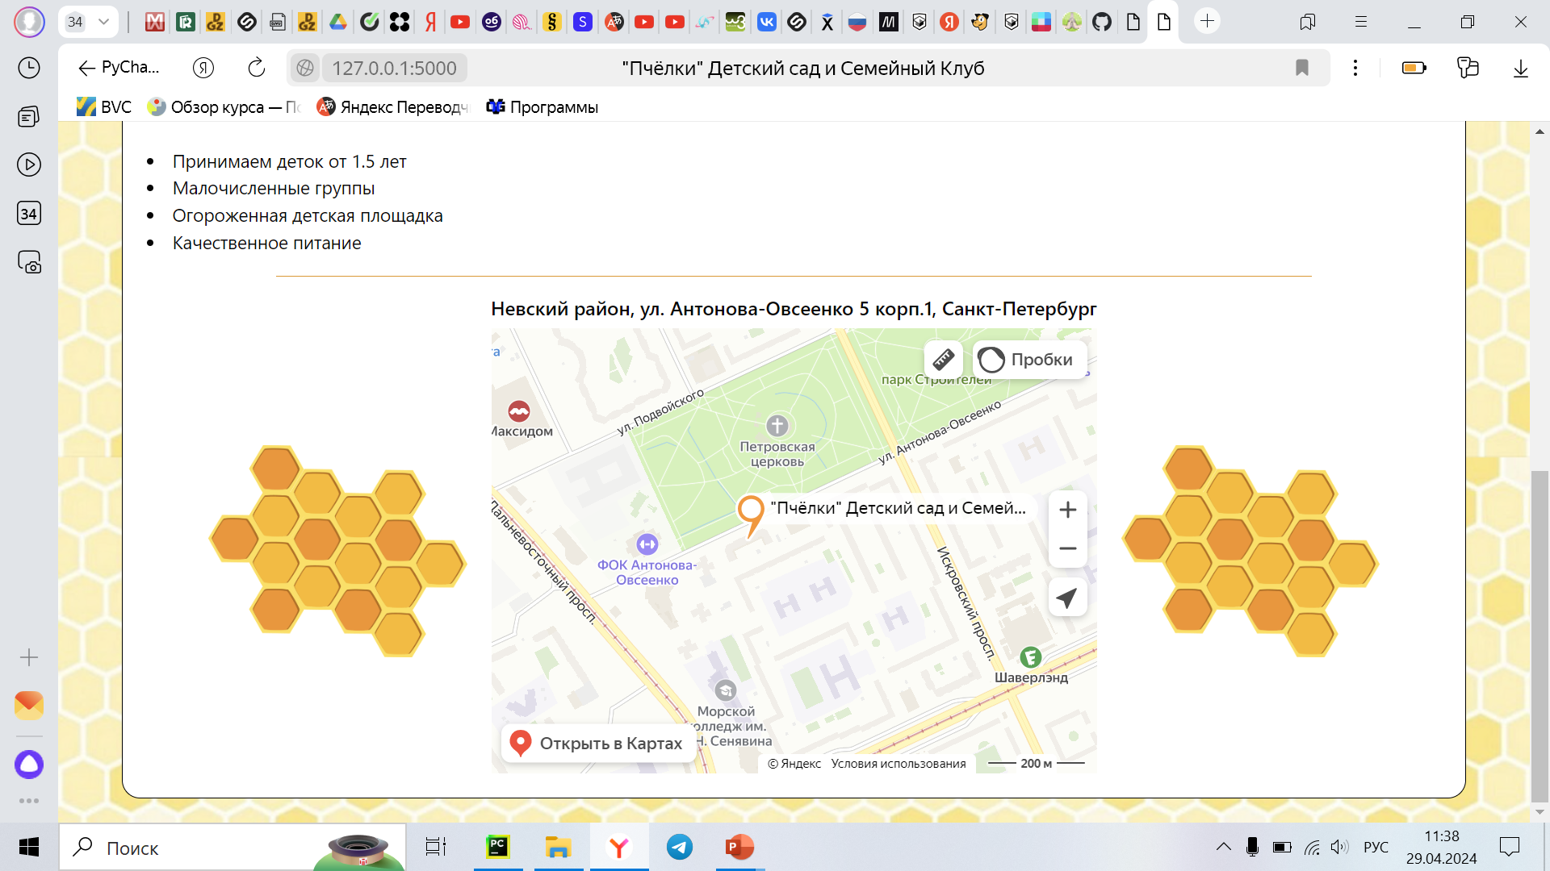

Так выглядит страница, которая нас встречает
Здесь есть положение на карте

Slide 4




Слоган
Можно зарегистрироваться
Разделы, касающиеся детского сада
Эта часть страницы присутствует на всех разделах сайта.
То есть этот шаблон является постоянным, а дальше он расширяется

Slide 5
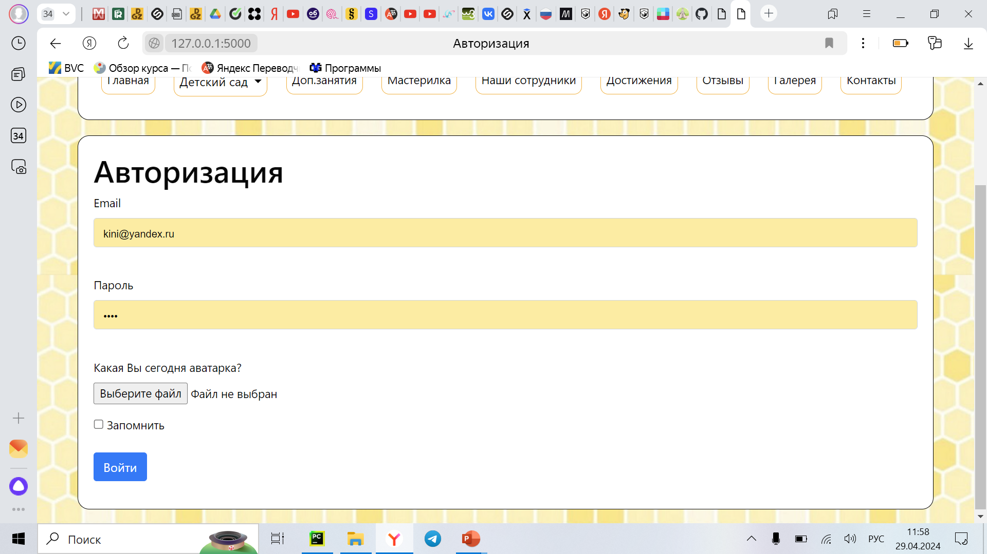
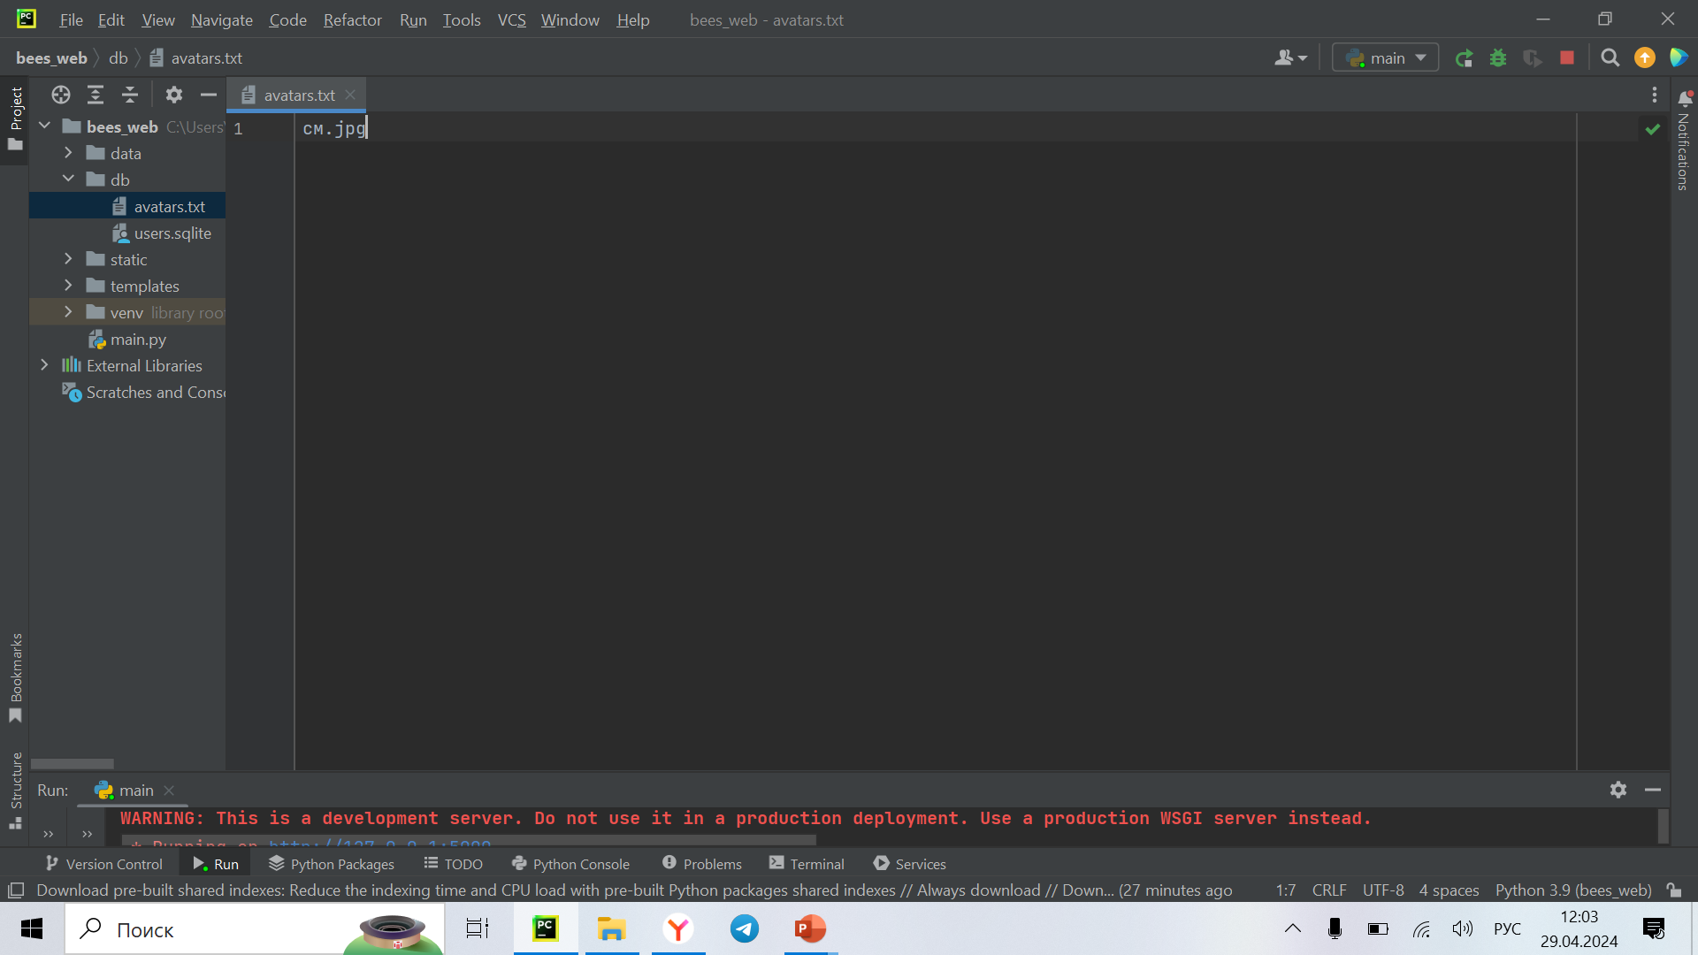
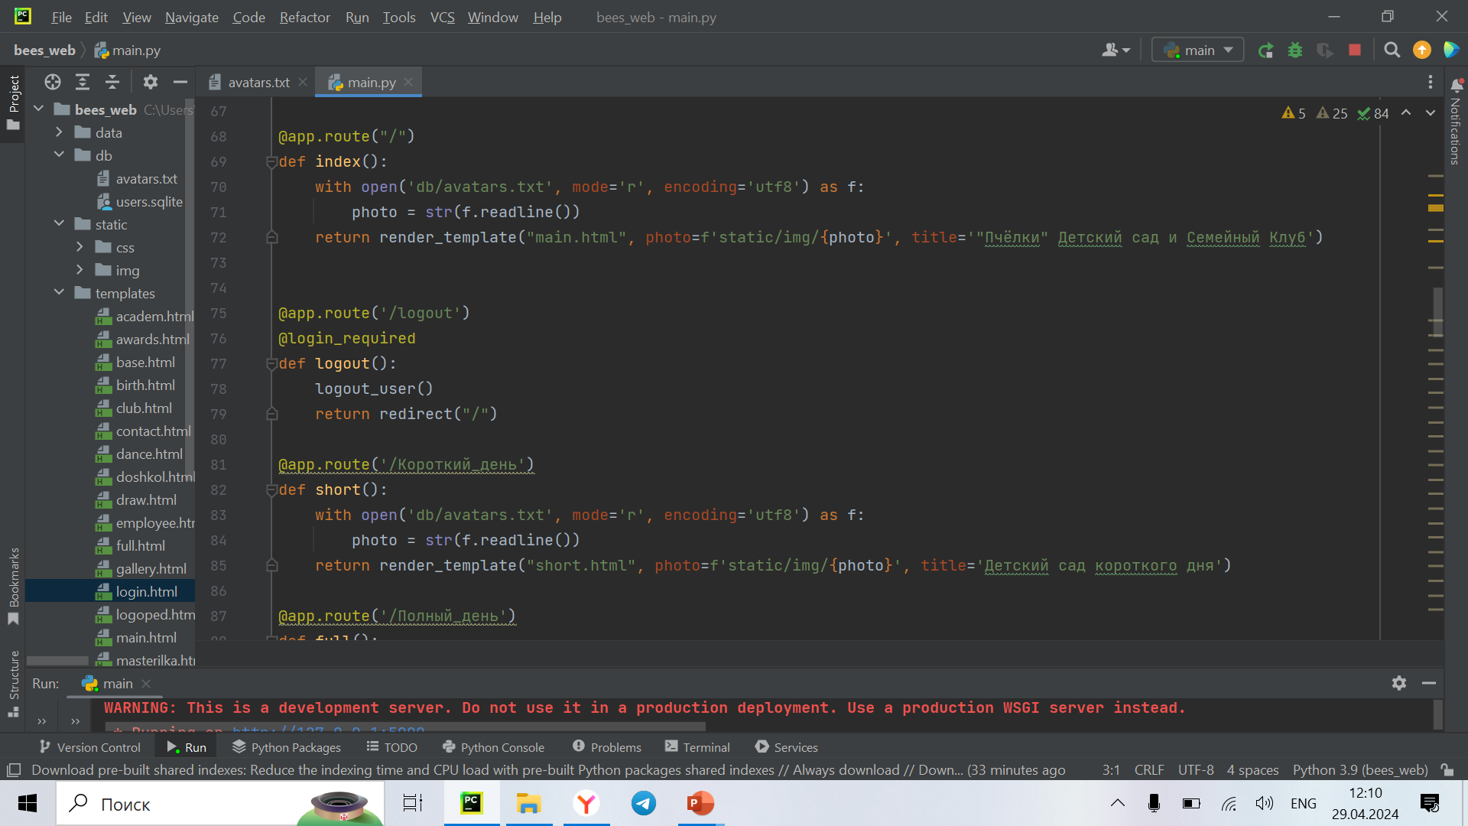
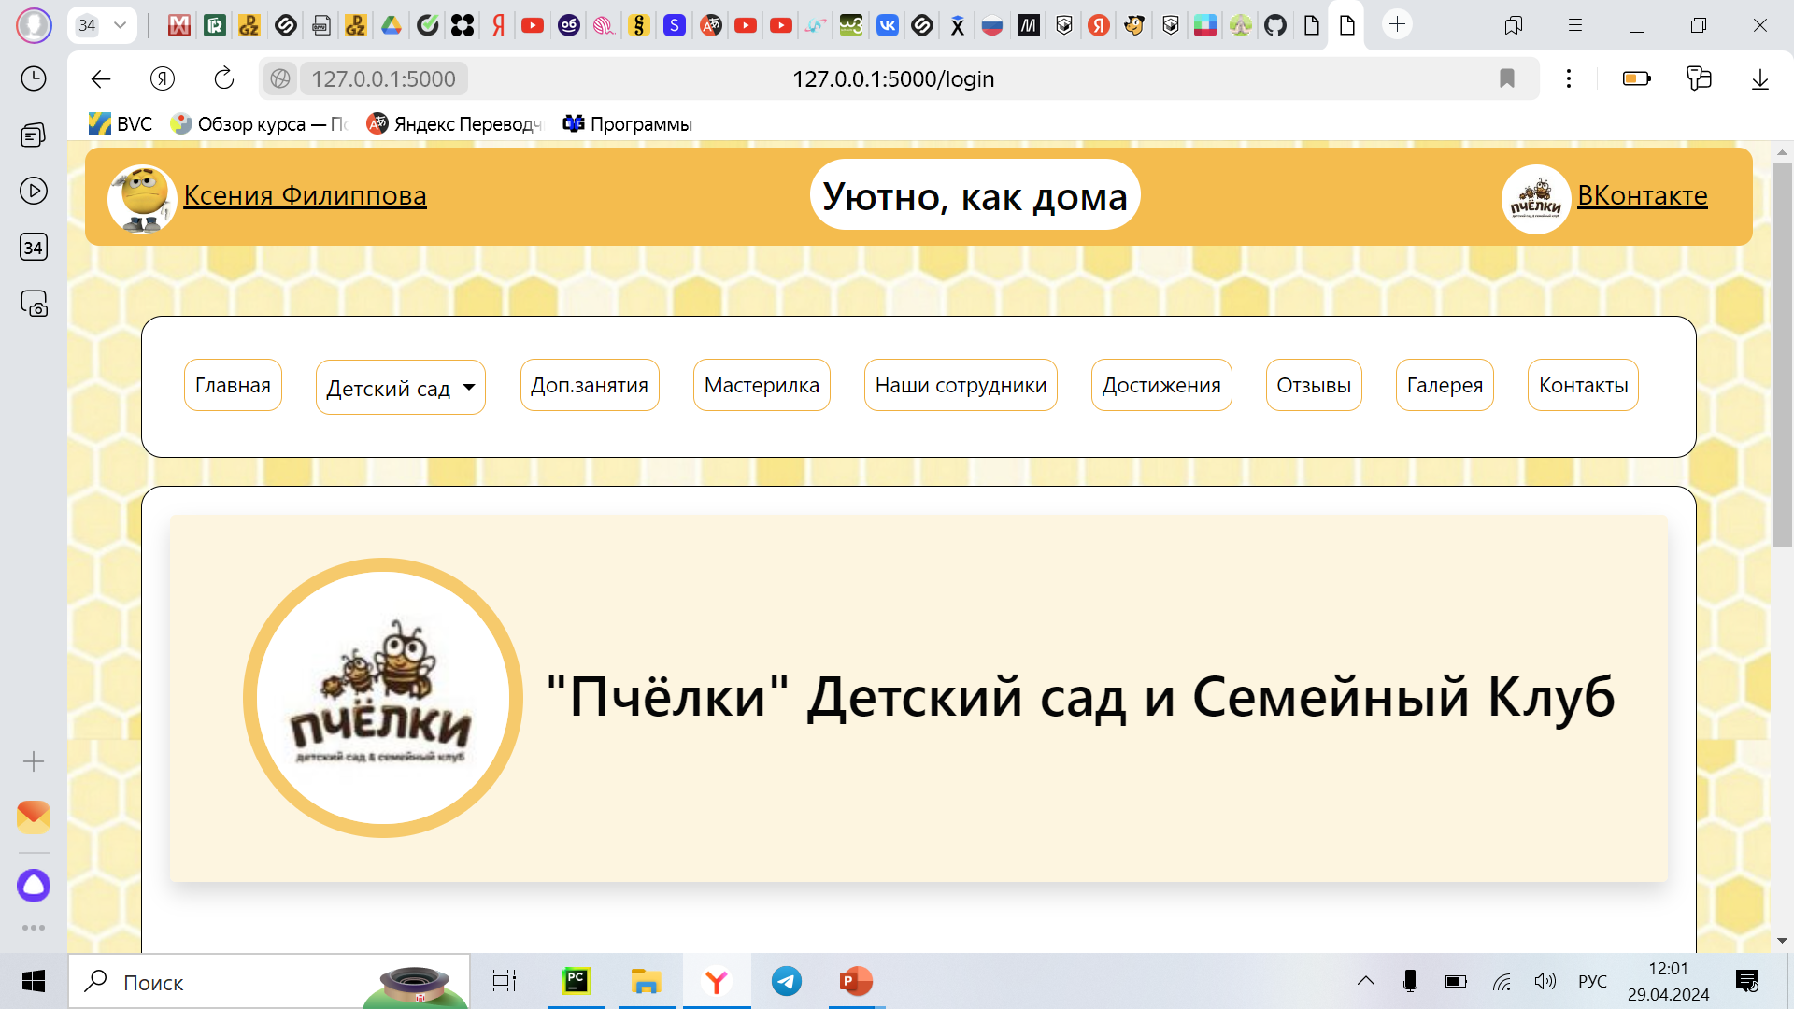
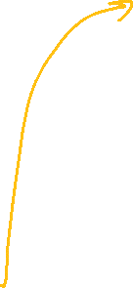


Её название сохраняется в файл, а картинка в папку img
После регистрации данные заносятся в БД
Можно выбрать аватарку

Slide 6
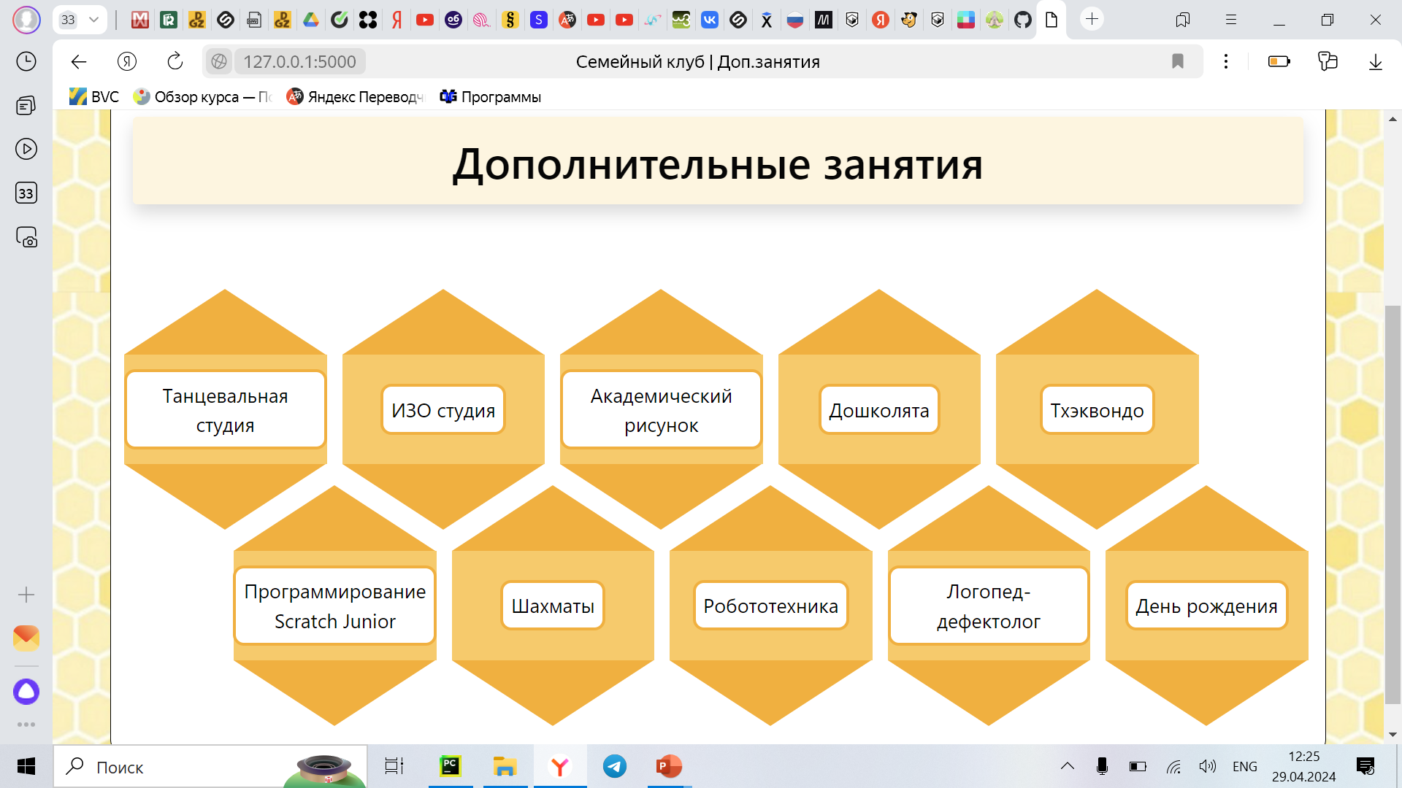
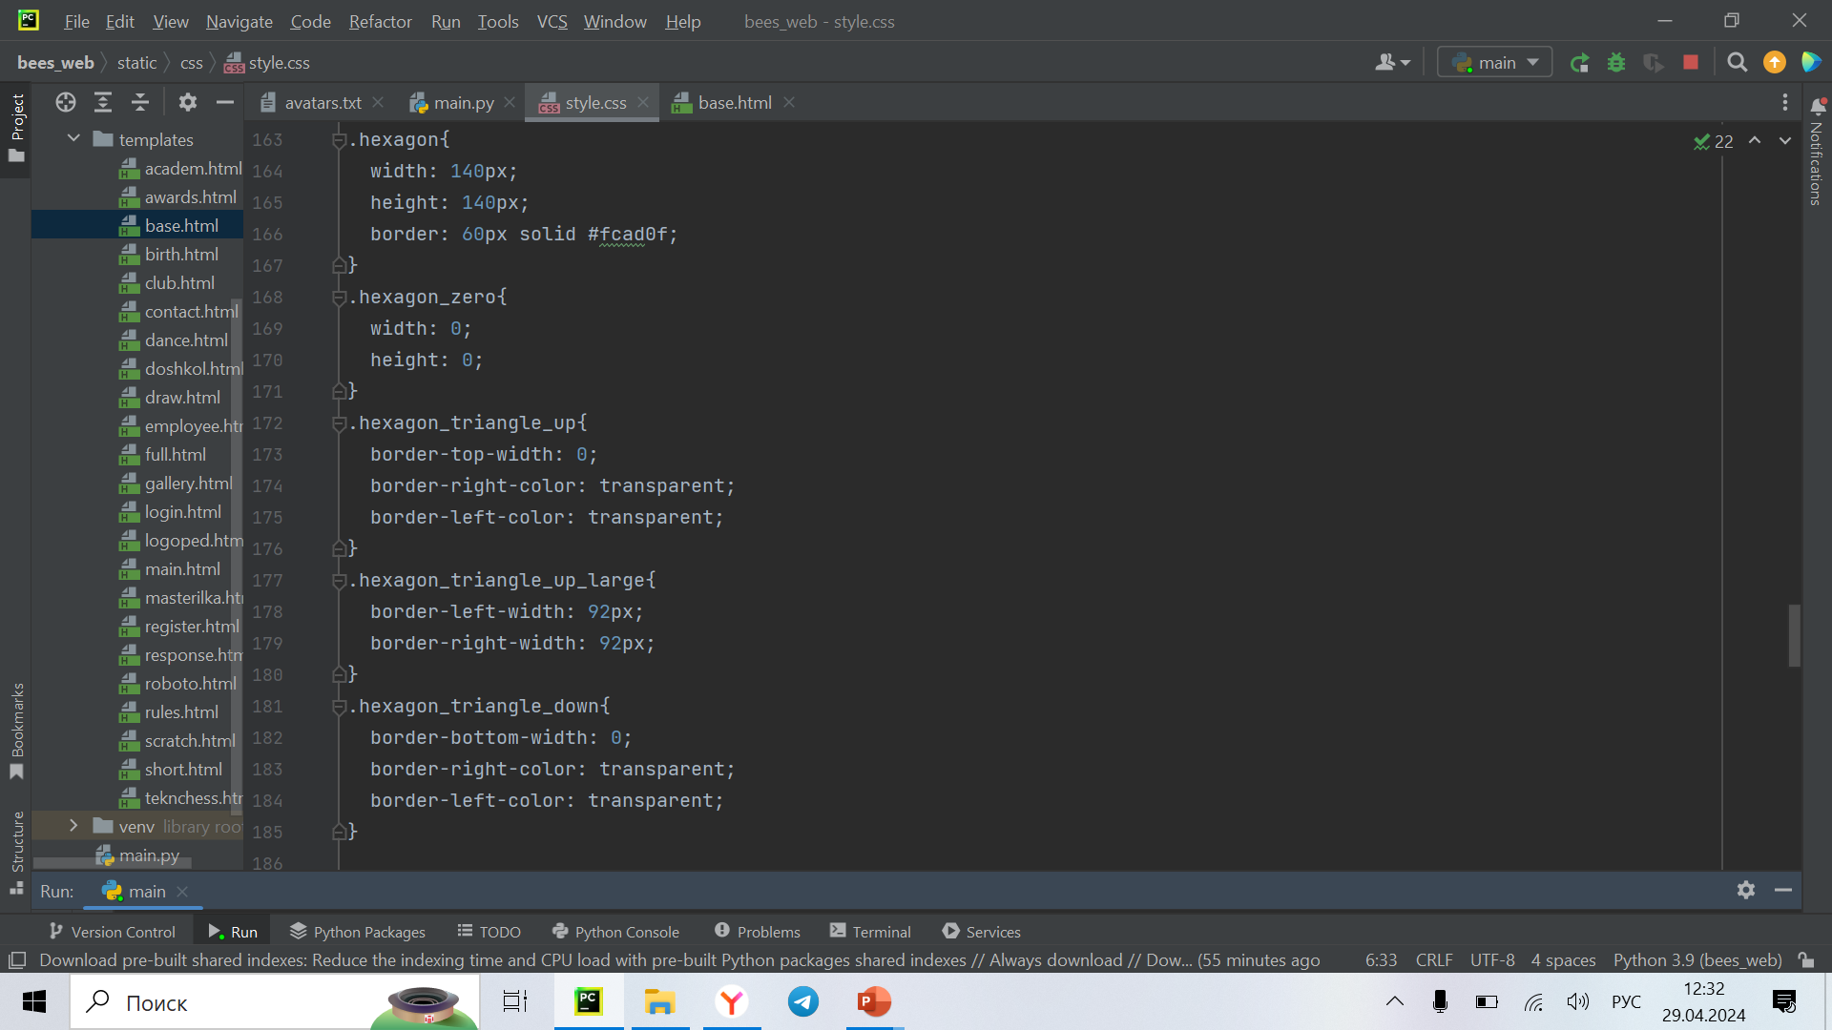
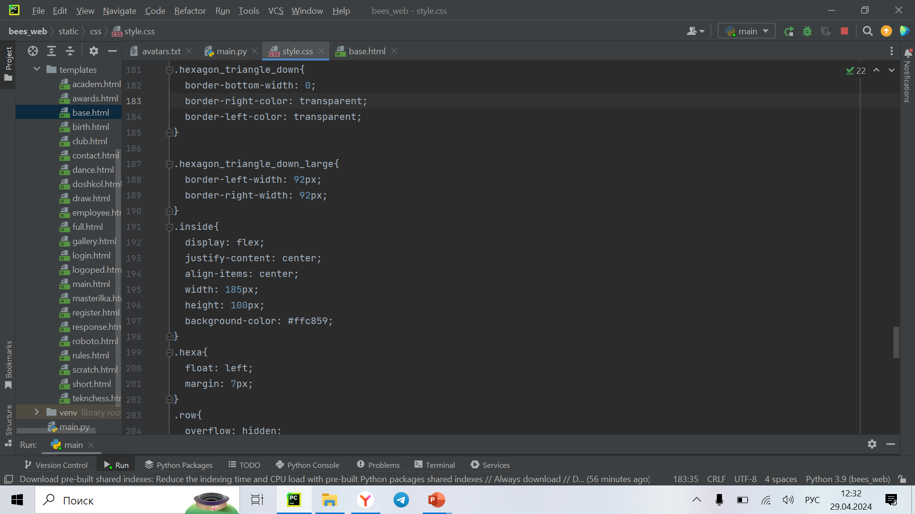





Поскольку детский сад „Пчёлки“, я старалась соответствовать тематике

Slide 7
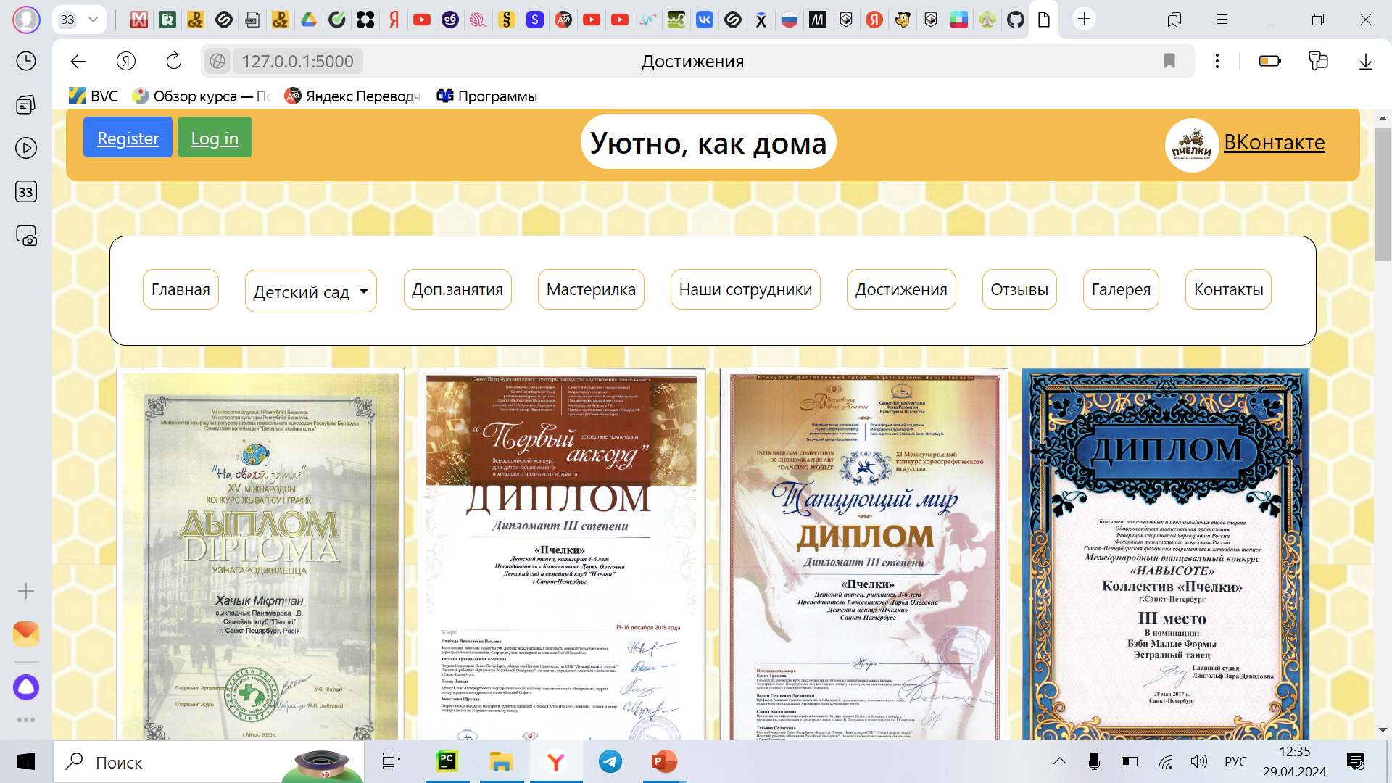
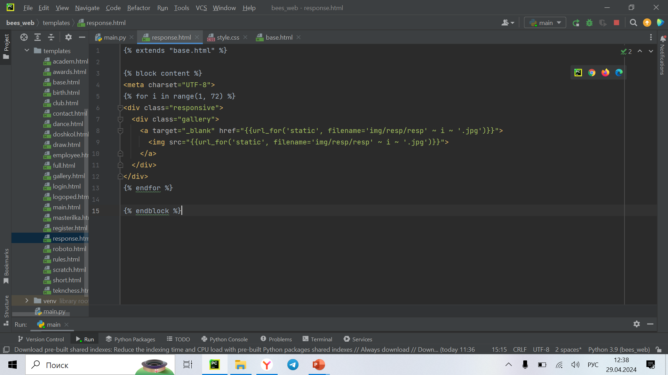








В разделах “достижения”, “отзывы”, “галерея” представлены фото, отображающиеся с помощью цикла

Slide 8
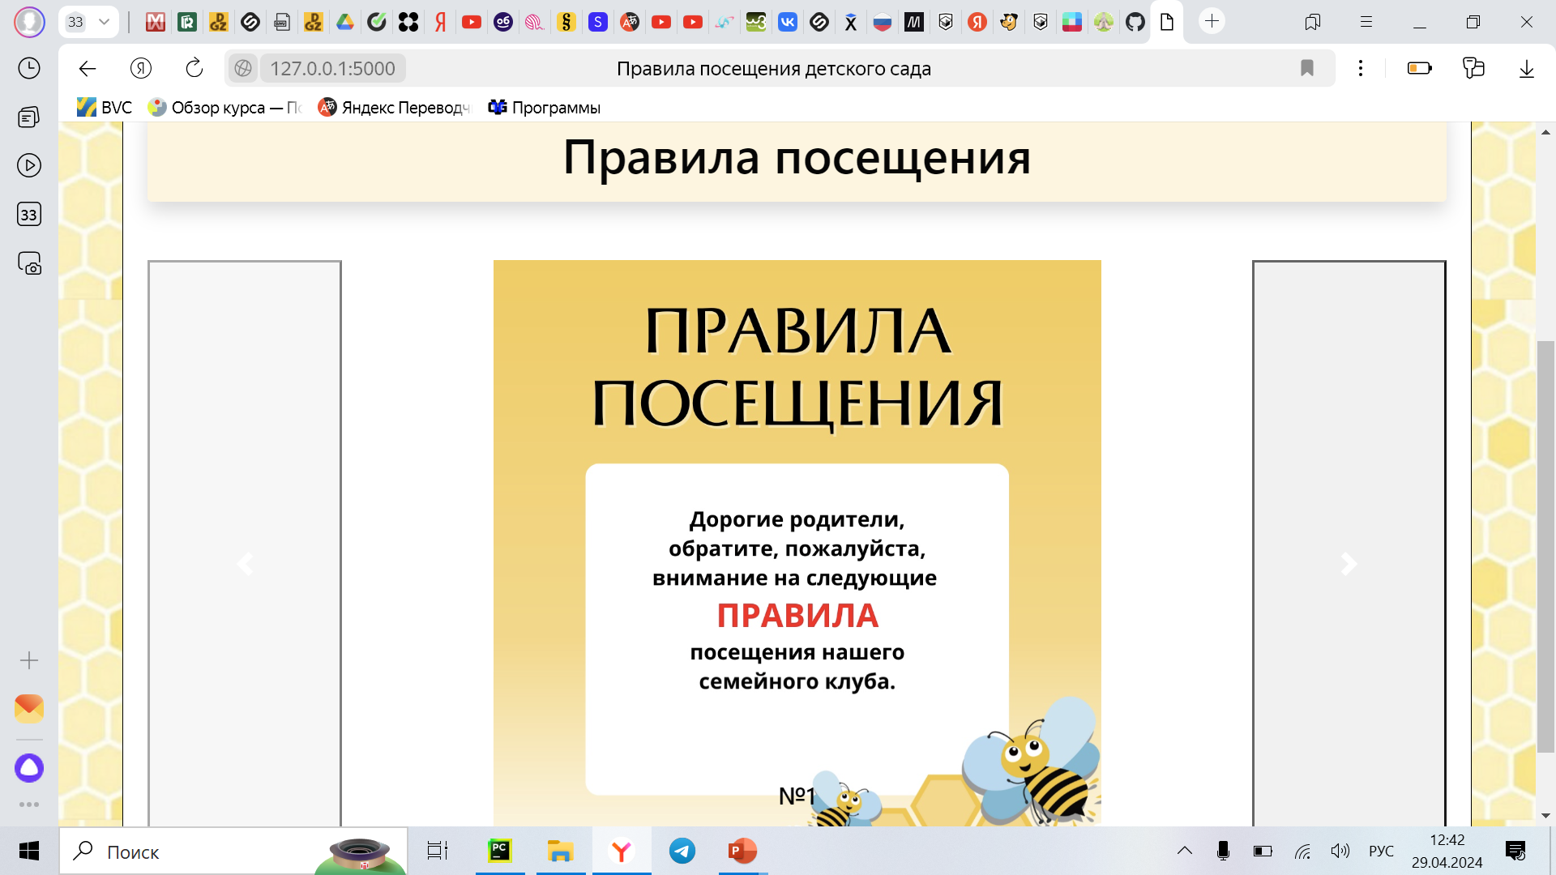
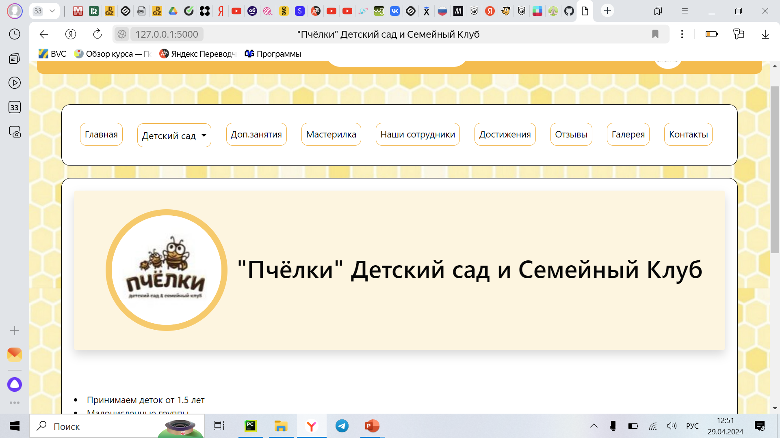
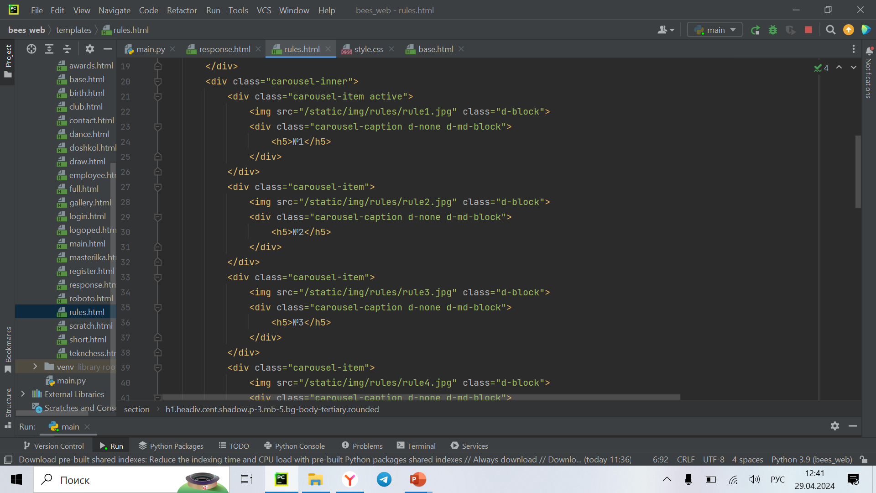
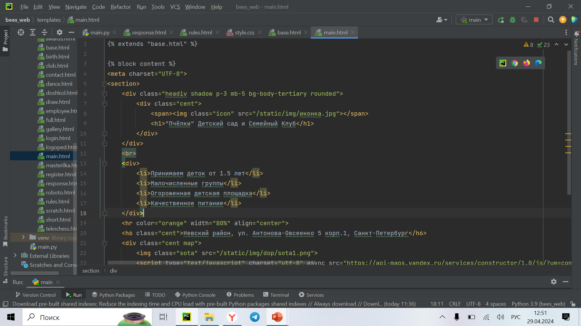


Иногда я использовала Bootstrap

Slide 9
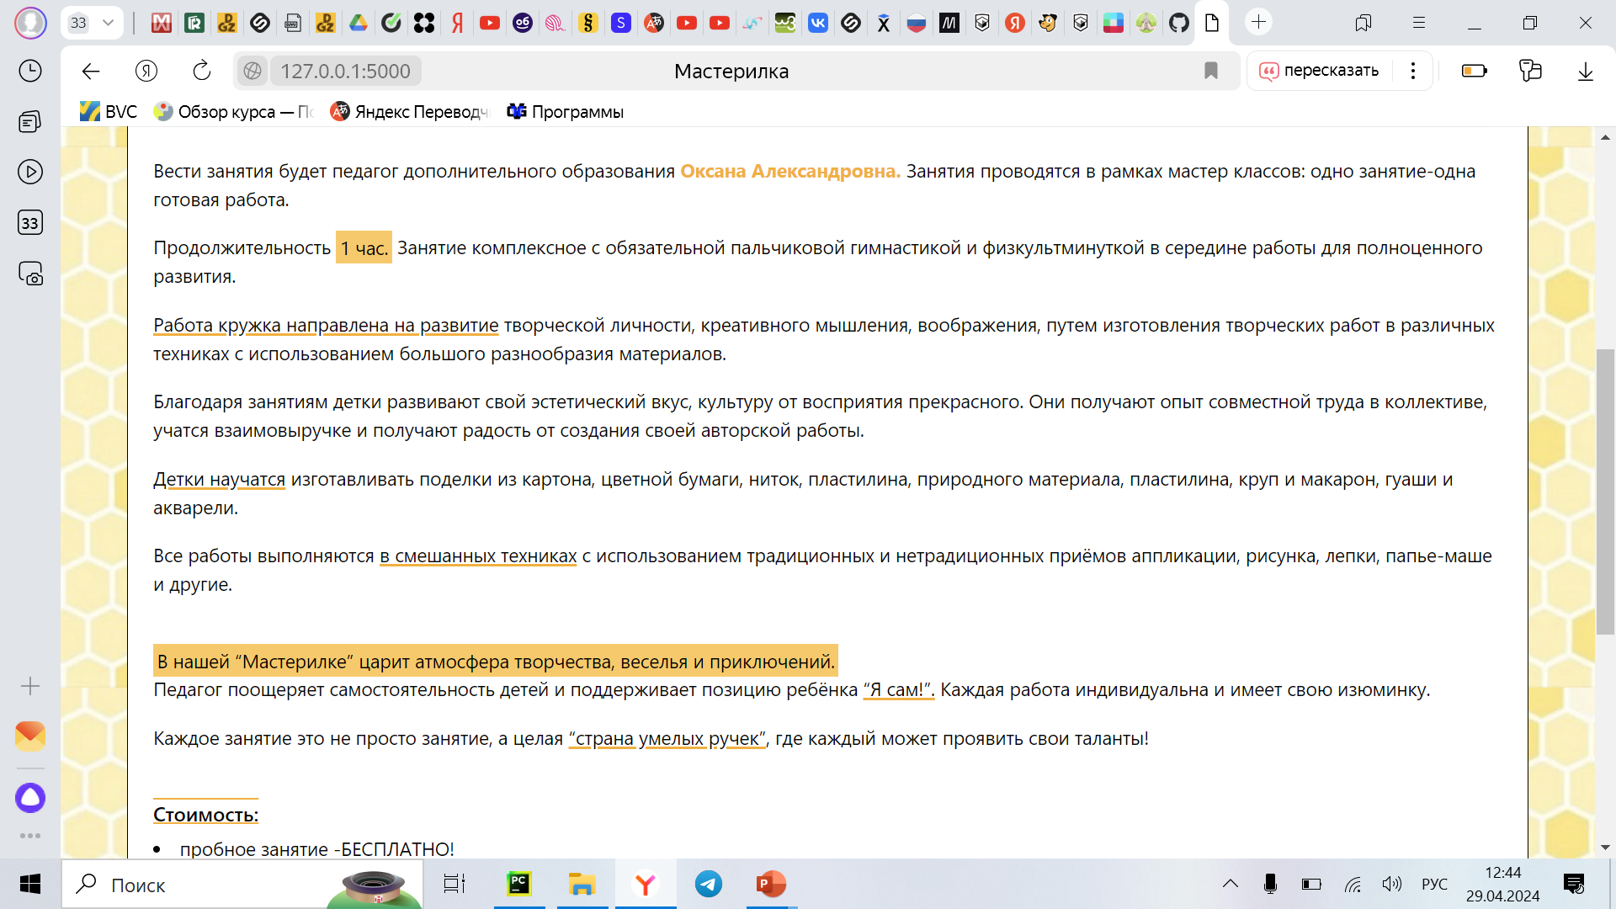
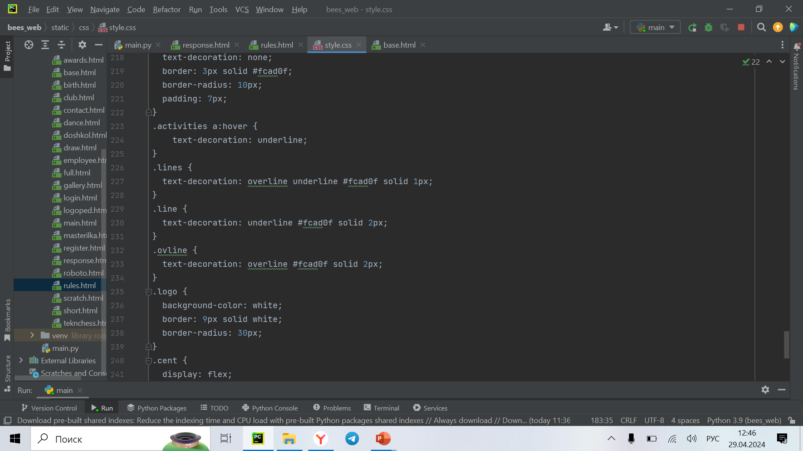




Текст сопровождается “украшениями”

Slide 10


















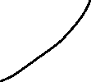






















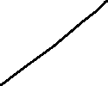
















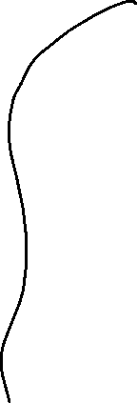






Что бы хотелось ещё сделать
Сделать сайт читабельным не только с пк, но и с телефона!
Сделать так, чтобы когда пользователь снова входил в аккаунт, его предыдущая аватарка сохранялась
Чтобы раздел, в котором ты находишься, светился

Slide 11
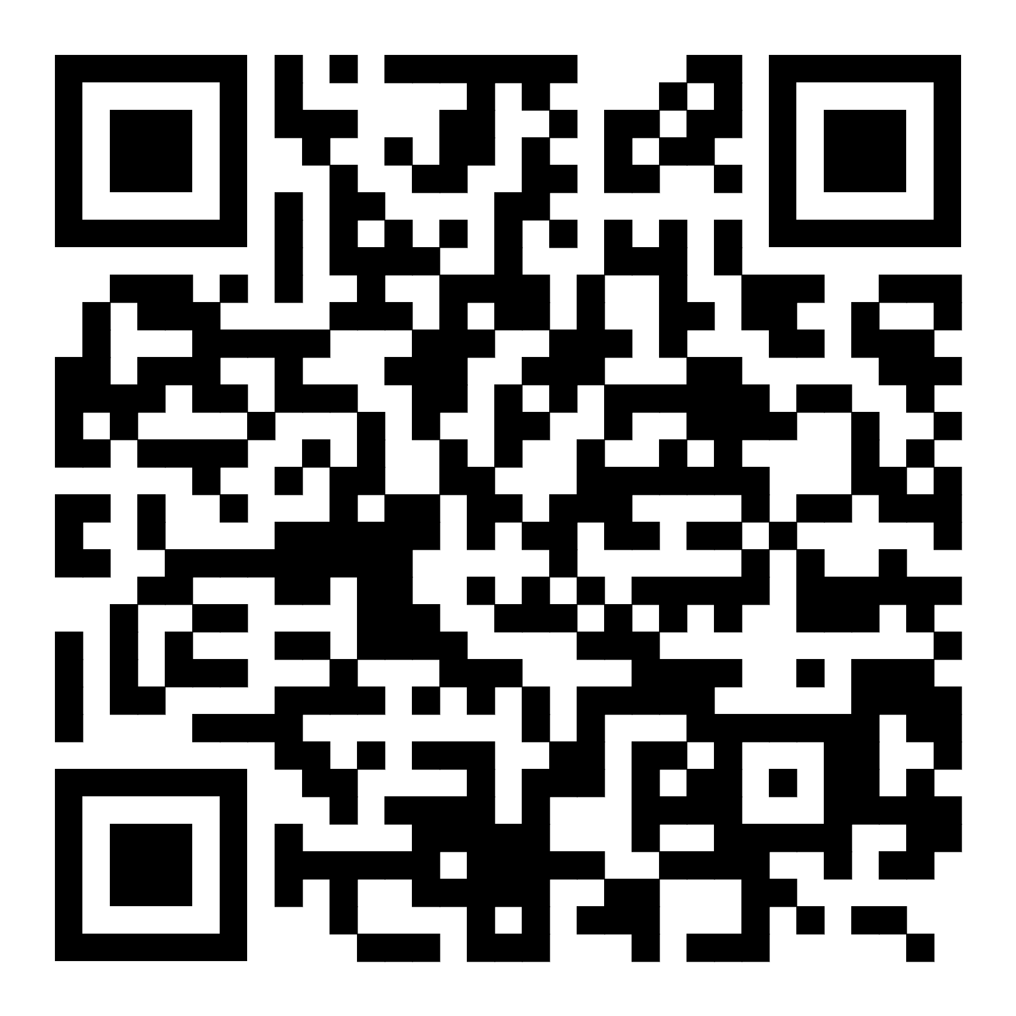
Ссылка на git

Slide 12




















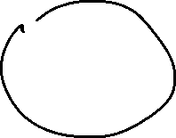








Спасибо за внимание

